Slide 1
第八章
向量代数与空间解析几何

Slide 2
在中学已有
一定的了解
第一部分 向量代数
在中学已学过平面解析几何、立体几何、空间解析几何初步
第二部分 空间解析几何
在三维空间中:
空间形式 — 点, 线, 面,立体
数量关系 —
坐标,
方程（组）
基本方法 — 坐标法; 向量法

Slide 3
第一节
向量及其线性运算
一、空间直角坐标系
二、向量的几何表示及其线性运算
三、向量的坐标表示、向量的模与
方向余弦

Slide 4







一、空间直角坐标系
1. 空间直角坐标系的基本概念
过空间一定点 O ,
由三条互相垂直的数轴按右手规则
组成一个空间直角坐标系.
z 轴(竖轴)
坐标原点
Ⅱ
Ⅲ
坐标轴
Ⅳ
坐标面
zox面
Ⅰ
卦限(八个)
y轴(纵轴)
Ⅶ
x轴(横轴)
Ⅵ
Ⅴ
Ⅷ

Slide 5

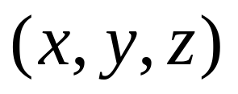


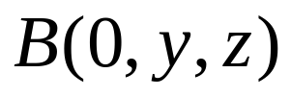







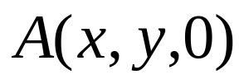

在直角坐标系下
点 M
有序数组
(称为点 M 的坐标)
特殊点的坐标:
原点 O(0,0,0) ;
坐标轴上的点 P, Q , R ;
坐标面上的点 A , B , C

Slide 6

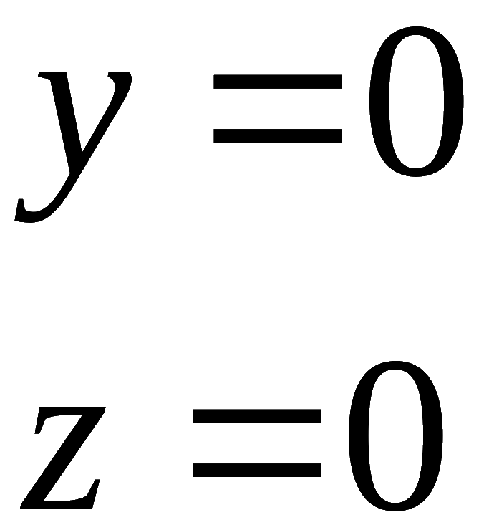
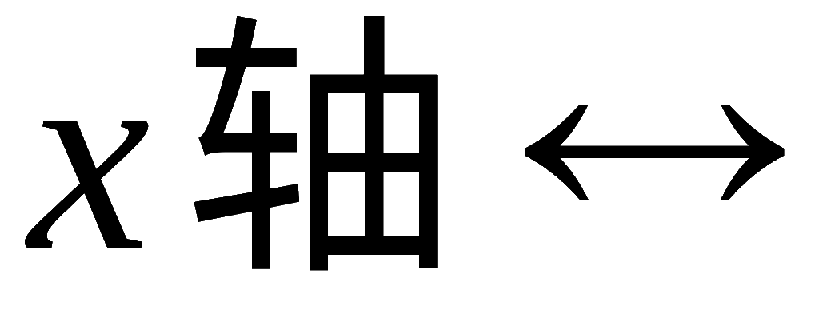

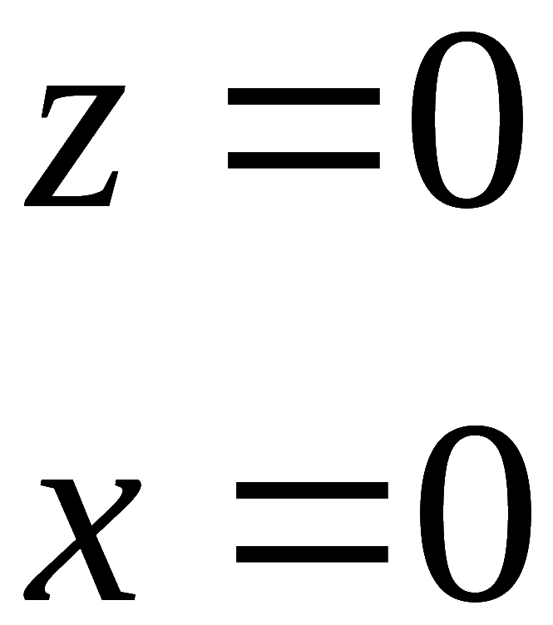

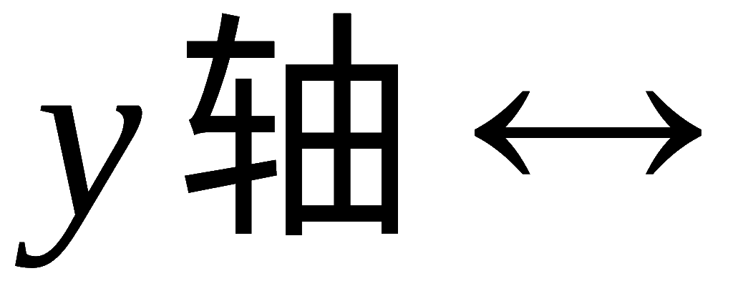
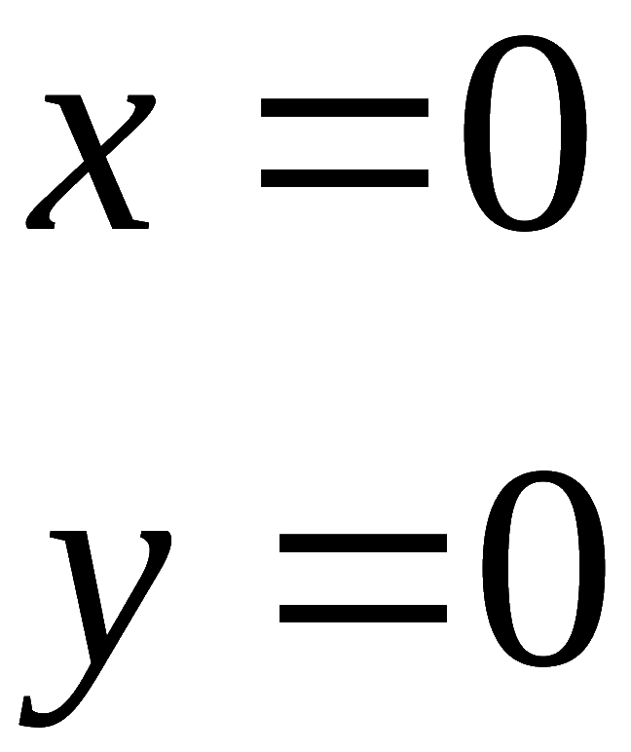
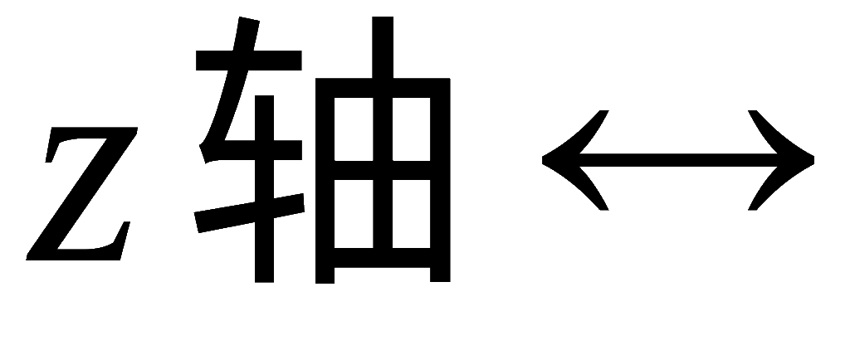
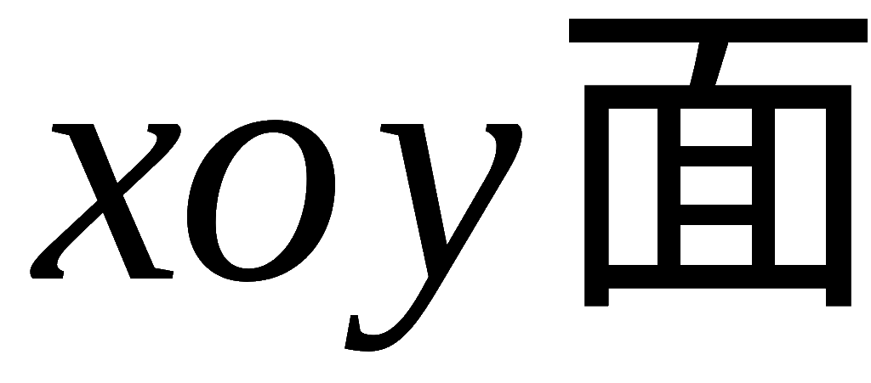
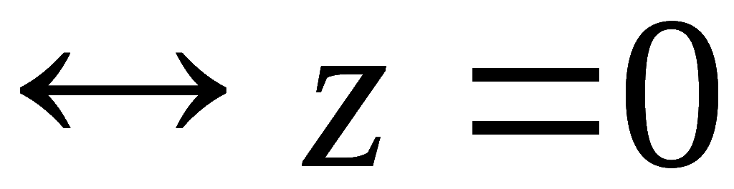
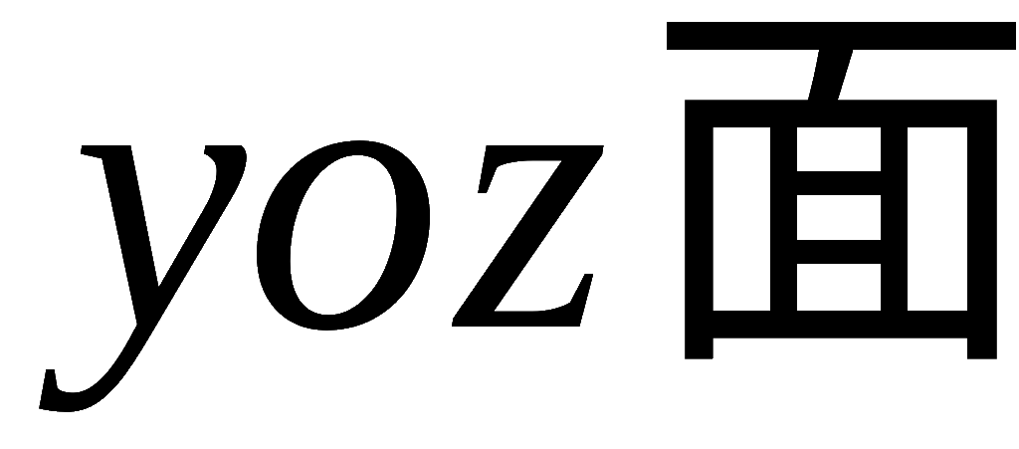
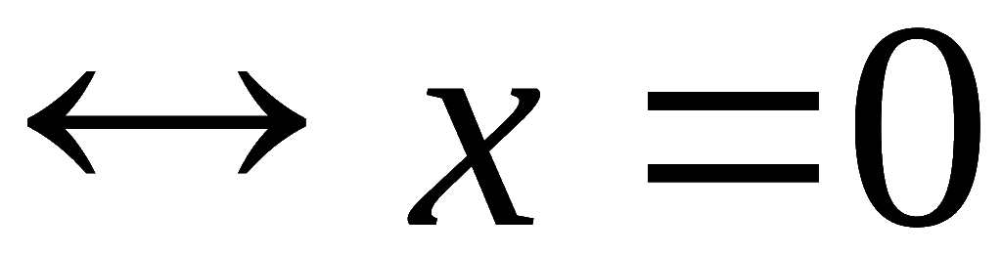
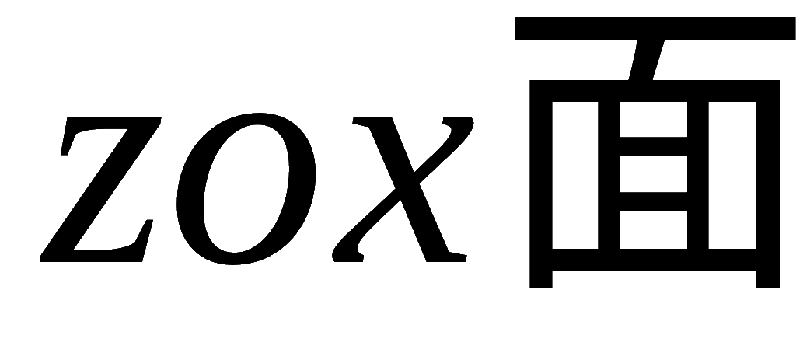
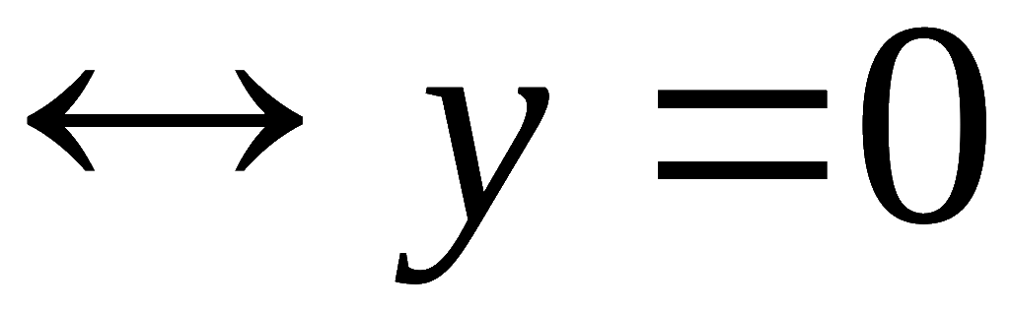
坐标轴 :
坐标面 :

Slide 7
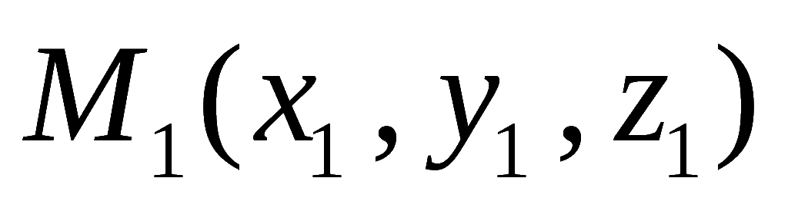
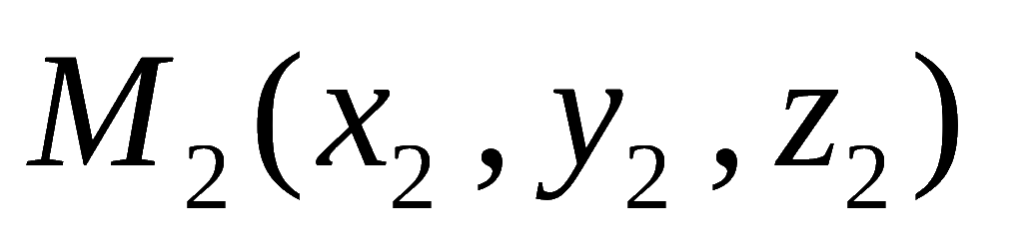
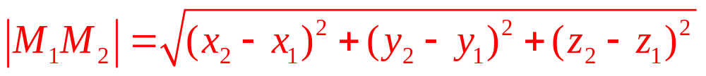
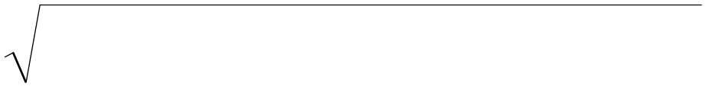

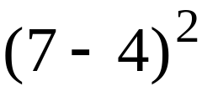
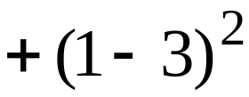
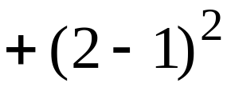


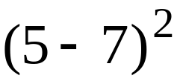
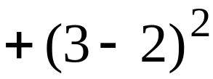


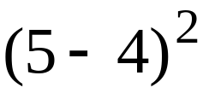

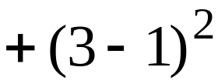
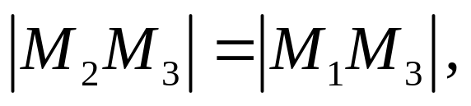

例1. 验证以
点
与
之间的距离公式
为顶点
的三角形是等腰三角形 .
证:
因为
所以
为等腰三角形 .

Slide 8
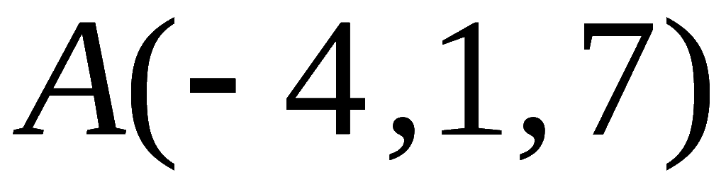
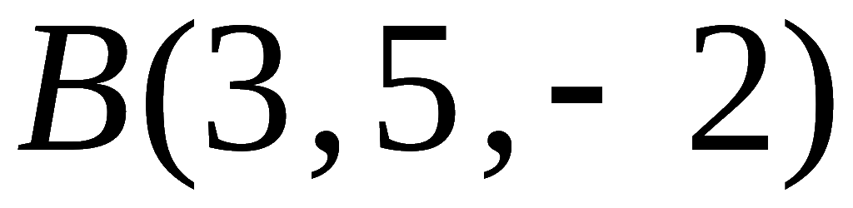


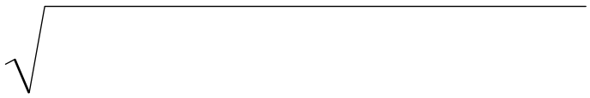
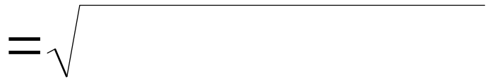
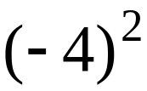

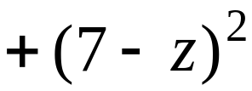


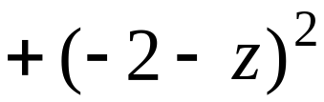
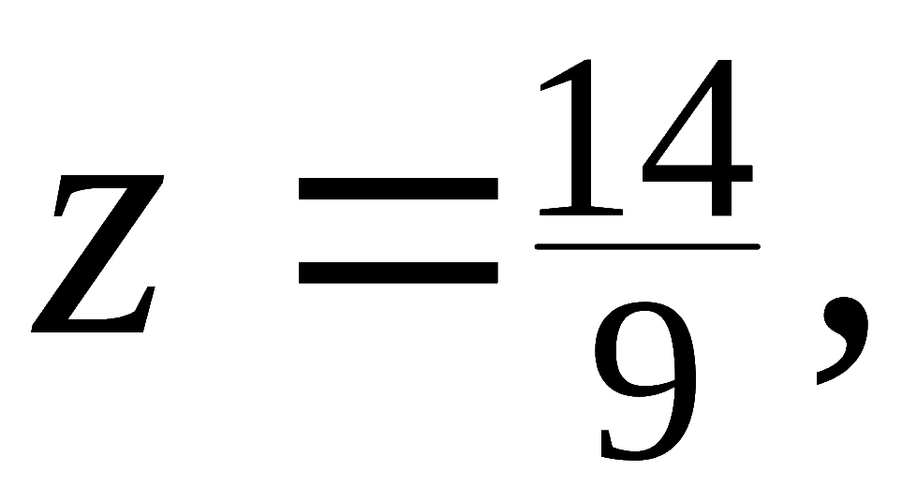
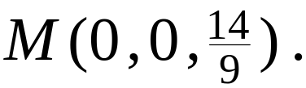
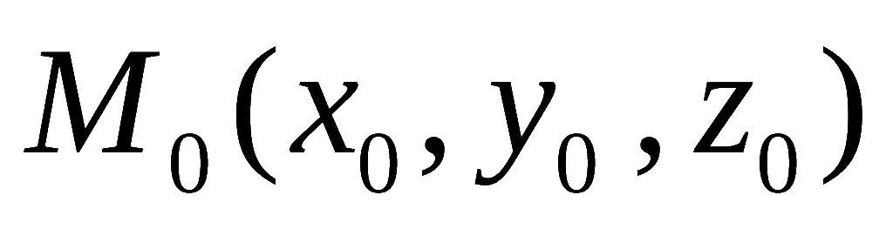
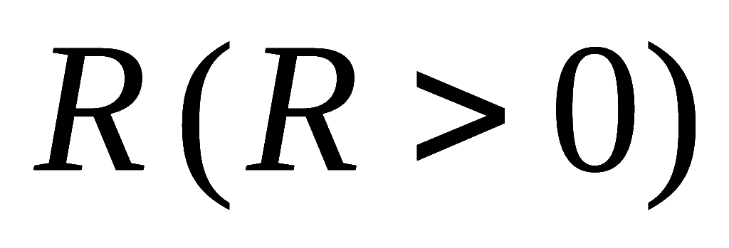
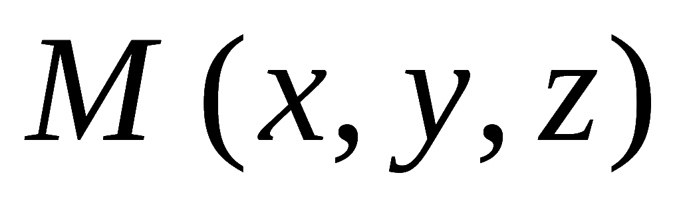
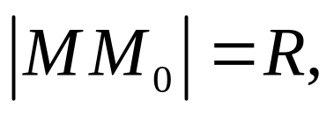
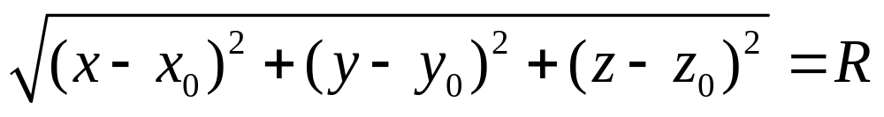
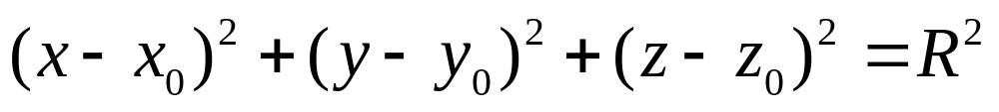

例2. 在 Z 轴上求与两点
及
等距离的点 .
解: 设该点为
解得
故所求点为
例3. 求到点
的距离等于常数
的点 所满足的代数方程.
解: 由
得
故所求代数方程为
（球面方程：球心
，半径 ）

Slide 9
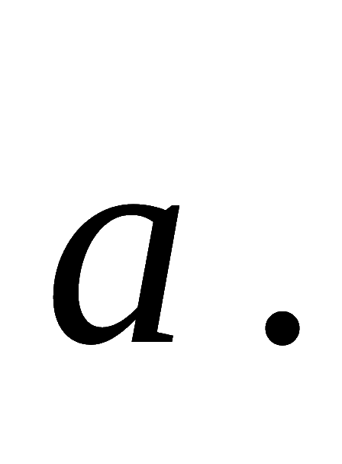
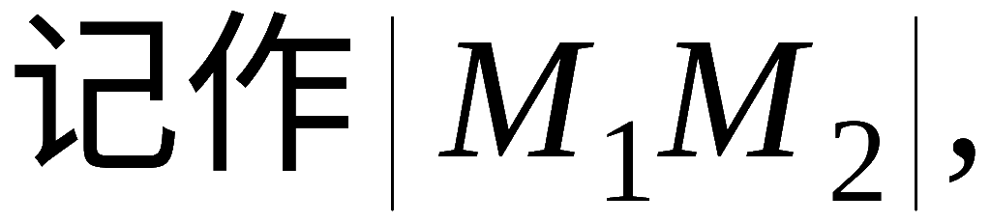
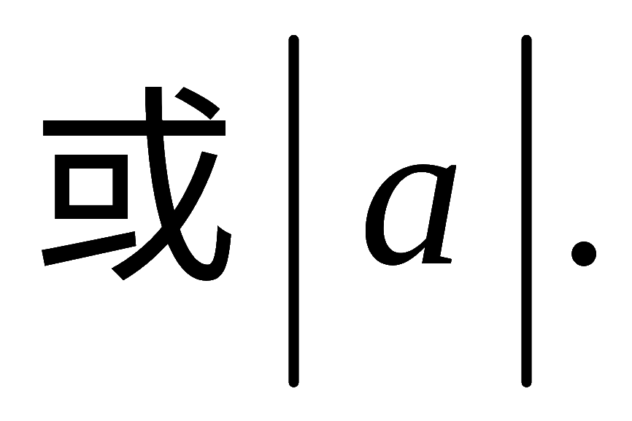

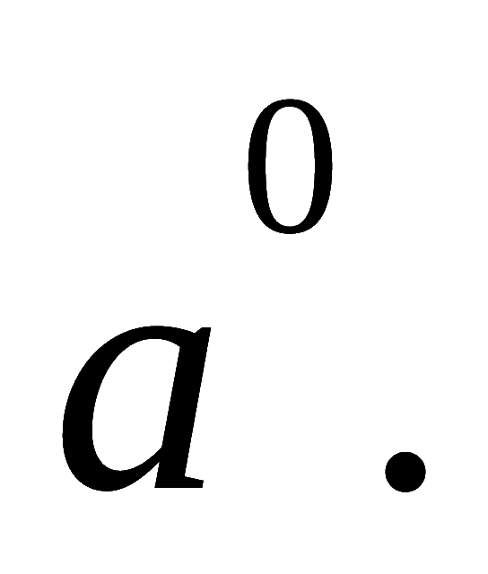

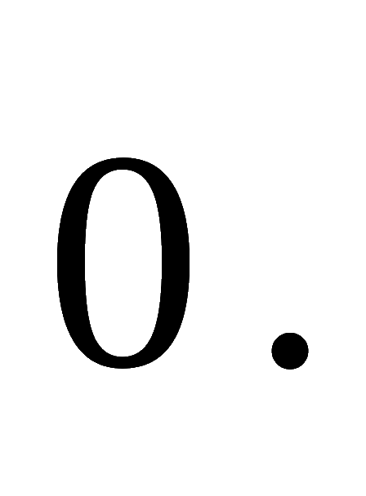
二、向量的几何表示及其线性运算
向量:
既有大小, 又有方向的量称为向量
(又称矢量).
表示法:
有向线段 M₁ M₂ ,
或
向量的模 :
向量的长度,
向径 :
起点为原点的向量.
单位向量:
模为 1 的向量,
记为
零向量:
模为 0 的向量,记为
零向量的方向是任意的。
自由向量:
与起点无关的向量.
平移不改变向量

Slide 10
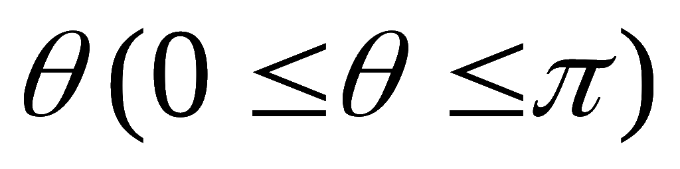
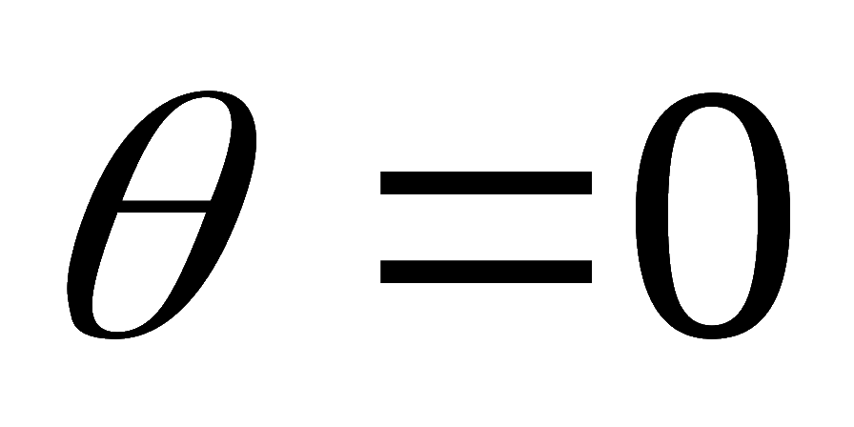
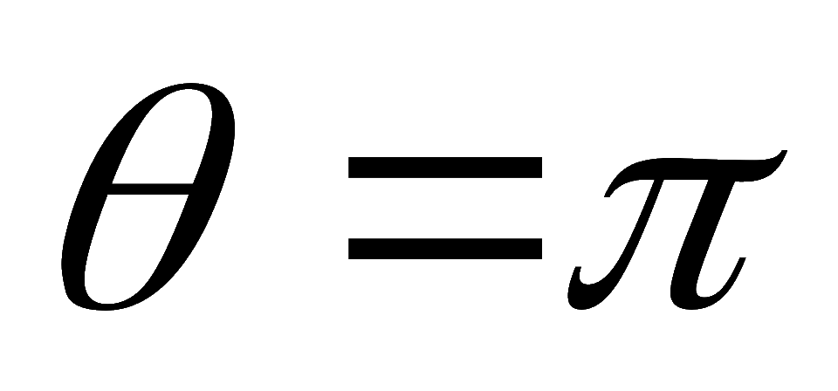






若向量 a 与 b大小相等, 方向相同,
就称 a 与 b 相等,
记作 a＝b ;
与 a 大小相等, 但方向相反的向量称为 a 的负向量,
记作－a ;
将非零向量 a 与 b 平移至共同的起点，
称 a 与 b 所在
射线的夹角称为a 与 b的夹角，记为 ．
若 或 ,
记作
a∥b ;
就称 a 与 b 平行,
若 ,
就称 a 与 b 垂直,
记作
零向量与任何向量既平行,又垂直.

Slide 11













向量的加法
平行四边形法则:
三角形法则:
运算规律 :
交换律
结合律
三角形法则可推广到多个向量相加 .

Slide 12











向量的减法
三角不等式
几何意义：
三角形中，两边之和大于或等于第三边。

Slide 13





















向量与数的乘法
λ 是一个数 ,
λ 与 a 的乘积是一个新向量, 记作
规定 :
性质:
⑴结合律
⑵分配律

Slide 14





⑷设 a 为非零向量 , 则
a∥b
存在唯一实数λ ，使得

Slide 15
























三、向量的坐标表示、向量的模与方向余弦
在空间直角坐标系下,
任意向量 r 可用向径 OM 表示.
以 分别表示与 轴正向同向的单位向量，
设点 M 的坐标为
则
此式称为向量 r 的坐标分解式 ,
沿三个坐标轴方向的分向量.

Slide 16

注：投影为数值，可为正，可为负，也可为零。

Slide 17
















利用坐标作向量的线性运算
设
则
向量平行的充要条件:

Slide 18



向量的模

Slide 19





方向角

Slide 20





方向余弦
⑵方向余弦的性质:

Slide 21







例3.
求解以向量为未知元的线性方程组
①
②
解:
2×① －3×② , 得
代入②得

Slide 22




















例4. 已知两点
和
计算向量
的模 、方向余弦和方向角 .
解:

Slide 23












例5. 设点 A 位于第一卦限,
向径 OA 与 x 轴 、y 轴正
向的夹角依次为
求点 A 的坐标 .
解: 已知
则
故
于是
因点 A 在第一卦限 ,
故点 A 的坐标为

Slide 24
内容小结
1、空间直角坐标系
2、向量的几何表示及其线性运算
3、向量的坐标表示、向量的模与方向余弦
⑵方向余弦的性质:

Slide 25












思考与练习
1.设
求向量
在 x 轴上的投影及在 y
轴上的分向量.
解: 因
故在 x 轴上的投影为
在 y 轴上的分向量为

